Slide 1
Excel for Business Gün 4

Slide 2
Bezənlər əllərinizi qaldırın...

Slide 3
Günün Mündəricatı
Genişlənən şərtlər (IF + {AND/OR})
Data Vizuallaşdırması,"Verilənlərin qığılcım ola bilməyəcəyini kim söylədi?”
Məlumat vizualizasiyası, Statistik Perspektiv (Box-Whisker, Histogram)
Cədvəl Aqreqasiyası, Düzgün Baxışın Layihələndirilməsi

Slide 4
Genişlənən şərtlər IF + {AND/OR}
1

Slide 5
Həyati paralellər...

Slide 6
= AND (Şərt1, Şərt2, Şərt3, ... )
Binar(TRUE/FALSE) nəticə qaytaran şərti funksiyadır.
Nəticənin «TRUE» olması üçün bütün şərtlər ödənilməlidir.
Limit 255 kriteriya

Slide 7
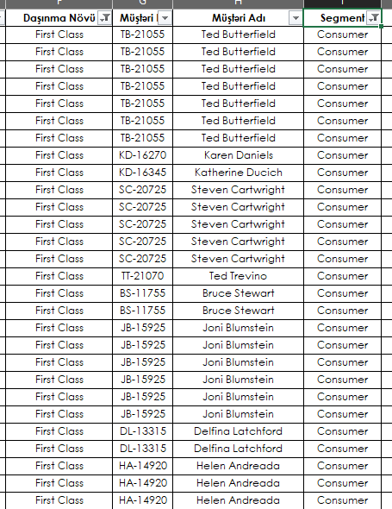

Slide 8
= OR (Şərt1, Şərt2, Şərt3, ... )
Binar(TRUE/FALSE) nəticə qaytaran şərti funksiyadır.
Nəticənin «TRUE» olması üçün ən azı 1 şərt ödənilməlidir.
Limit 255 kriteriya

Slide 9
= IF ({Şərt}, {Ödənilmə dəyəri}, {Ödənilməmə dəyəri}) * {IF} funksiyası yalnız 1 şərt qəbul edir
* Amma bu limit deyil...

Slide 10
= IF (TRUE/FALSE, {Ödənilmə dəyəri}, {Ödənilməmə dəyəri})
TRUE/FALSE

Slide 11
= IF (A2>B2, “A, B-dən böyükdür”, “A, B-dən kiçikdir”)

Slide 12
= IF (AND(…), {Ödənilmə dəyəri}, {Ödənilməmə dəyəri}) * {IF} funksiyası yalnız 1 şərt qəbul edir
TRUE/FALSE
* Amma bu limit deyil...

Slide 13
= IF (OR(…), {Ödənilmə dəyəri}, {Ödənilməmə dəyəri}) * {IF} funksiyası yalnız 1 şərt qəbul edir
TRUE/FALSE
* Amma bu limit deyil...

Slide 14
Təcrübi Tapşırıq 10 dəq.

Slide 15
Data Vizuallaşdırması,“ Verilənlərin qığılcım ola bilməyəcəyini kim söylədi?”
2

Slide 16
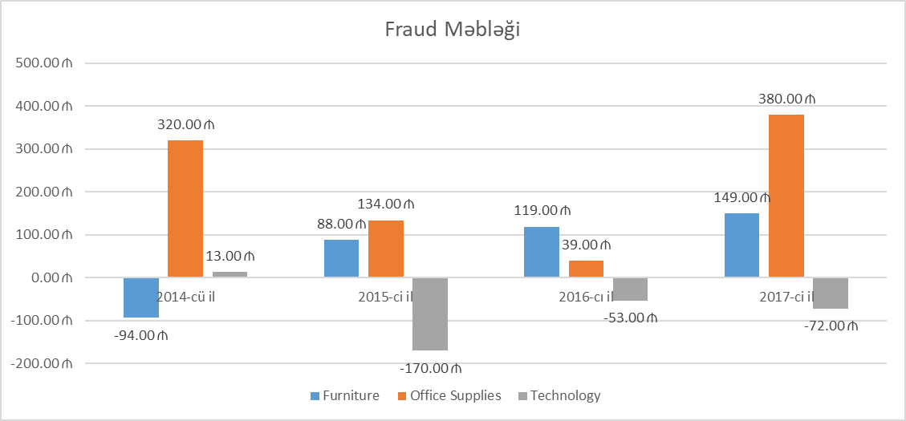

Slide 17
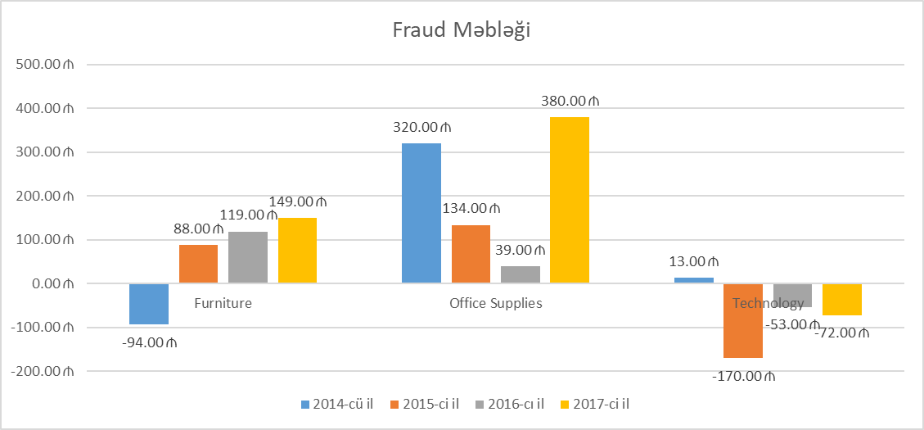

Slide 18
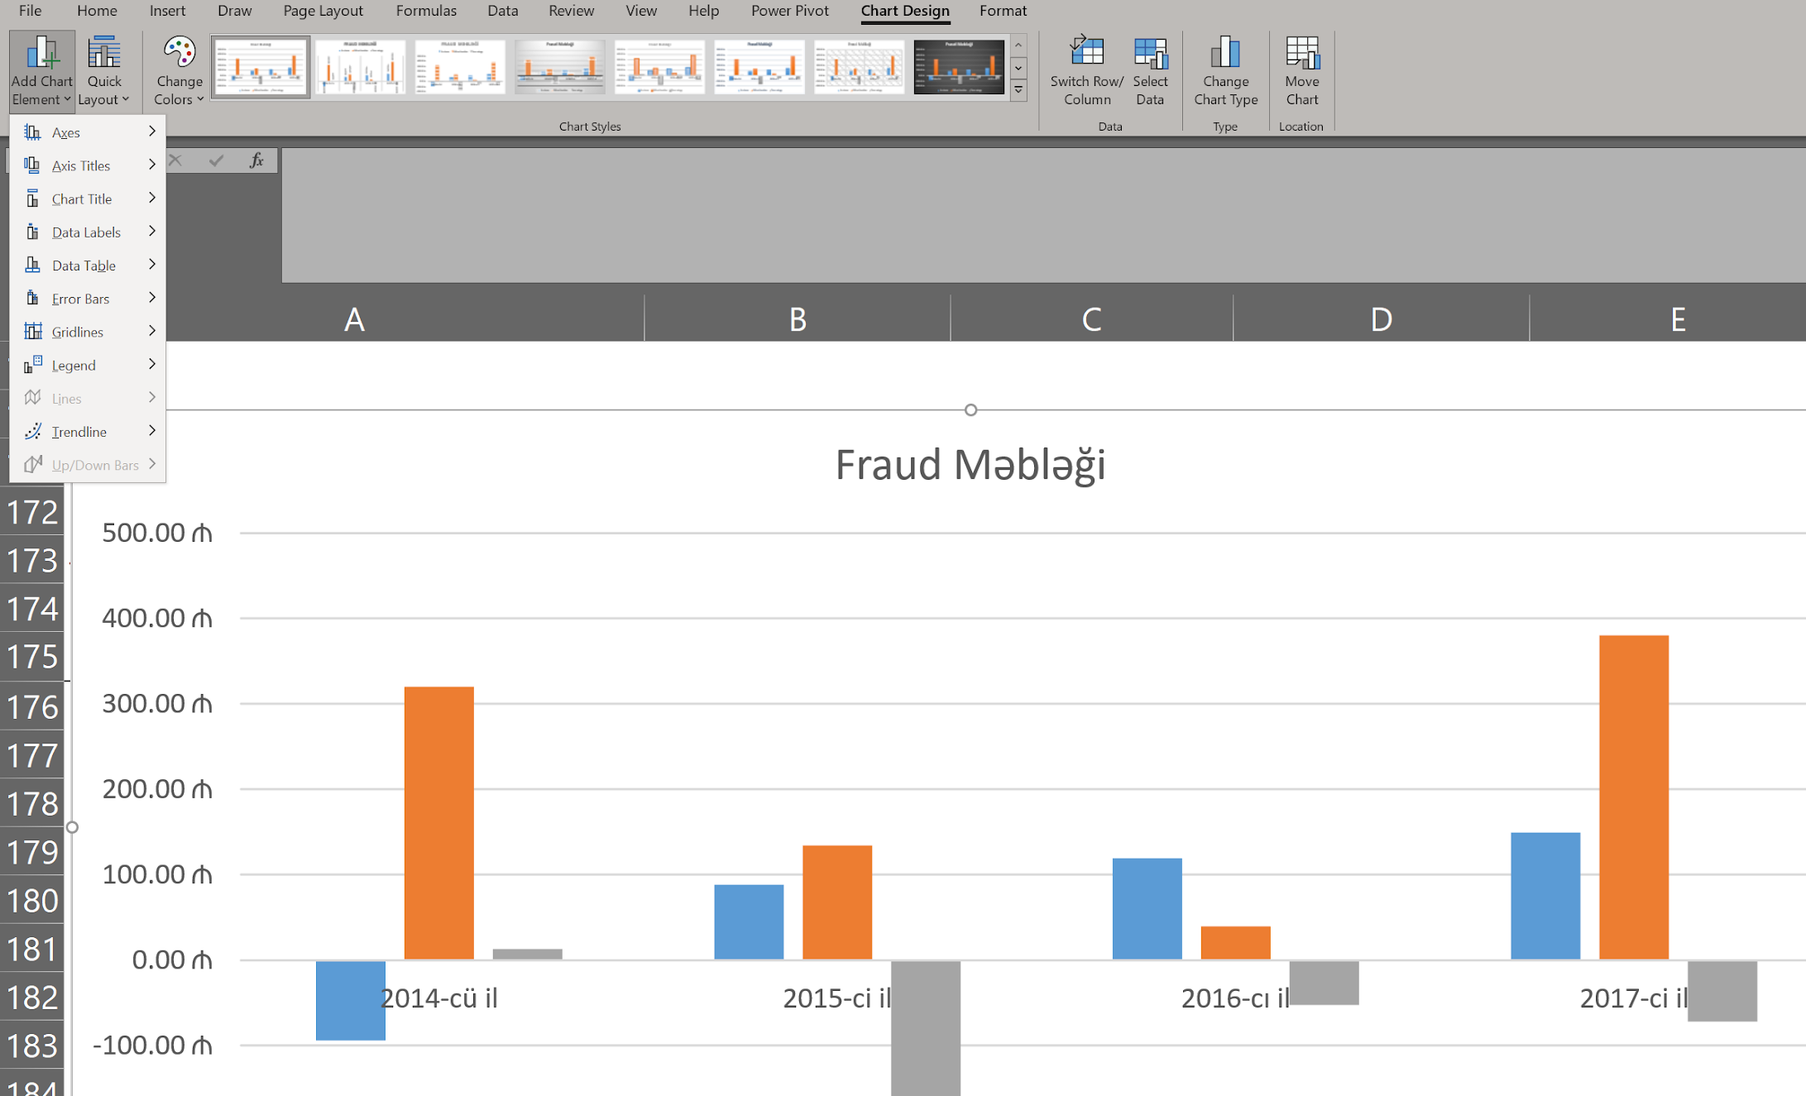

Slide 19
Məlumat Vizualizasiyası Statistik Perspektiv (Box-Whisker, Histogram)
3

Slide 21
1, 2, 14, 15, 4, 22, 1, 5, 15, 60, 18, 7
Vektor (12 Ədəd)
1, 1, 2, 4, 5, 7, 10, 14, 15, 18, 22, 60
Mean (Ədədi Orta): 13.25
Min. Dəyər: 1
Max. Dəyər: 60
1ci Quartile: 3.5
Median (2ci Quartile): 8.5
3cü Quartile: 15.75

Slide 22
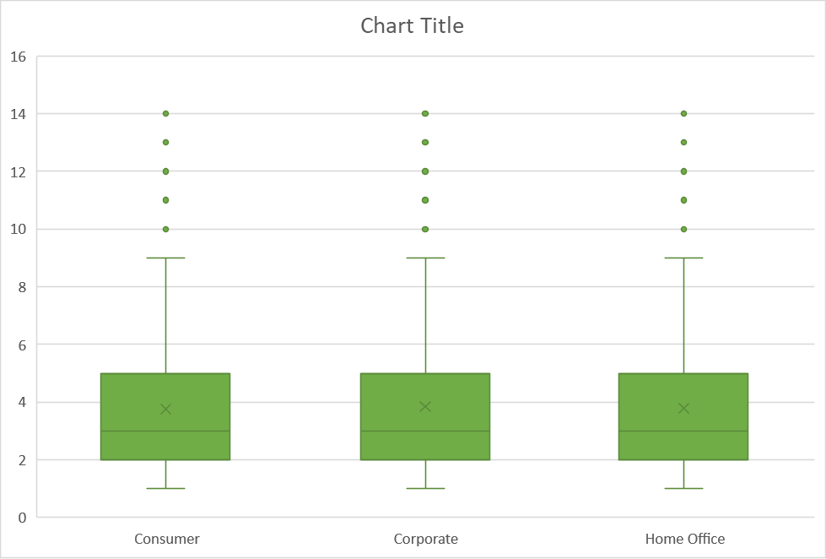
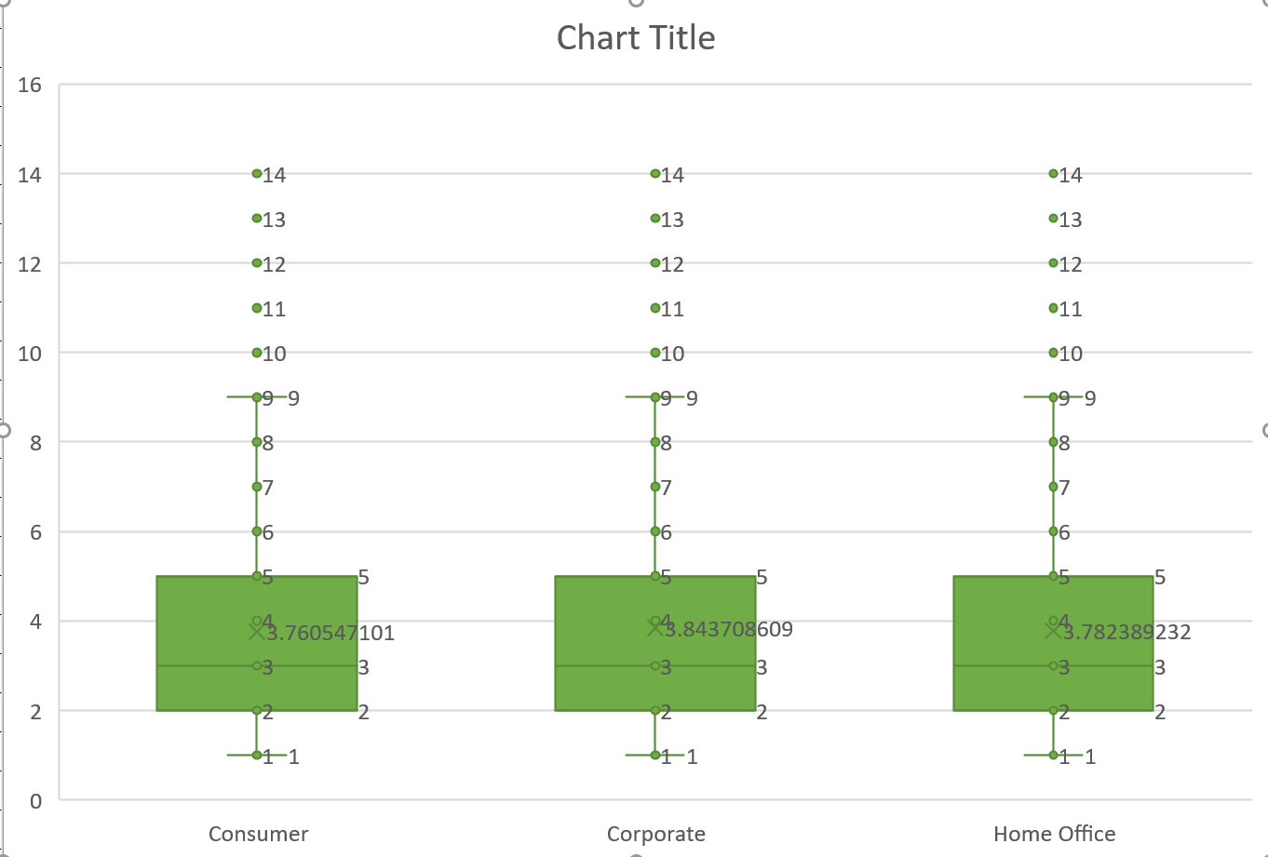
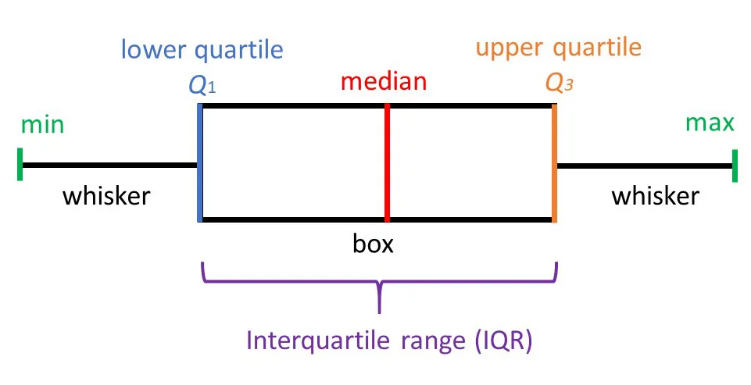

Slide 23
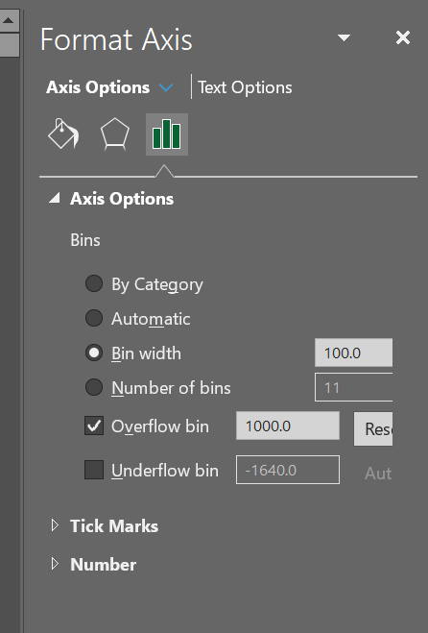
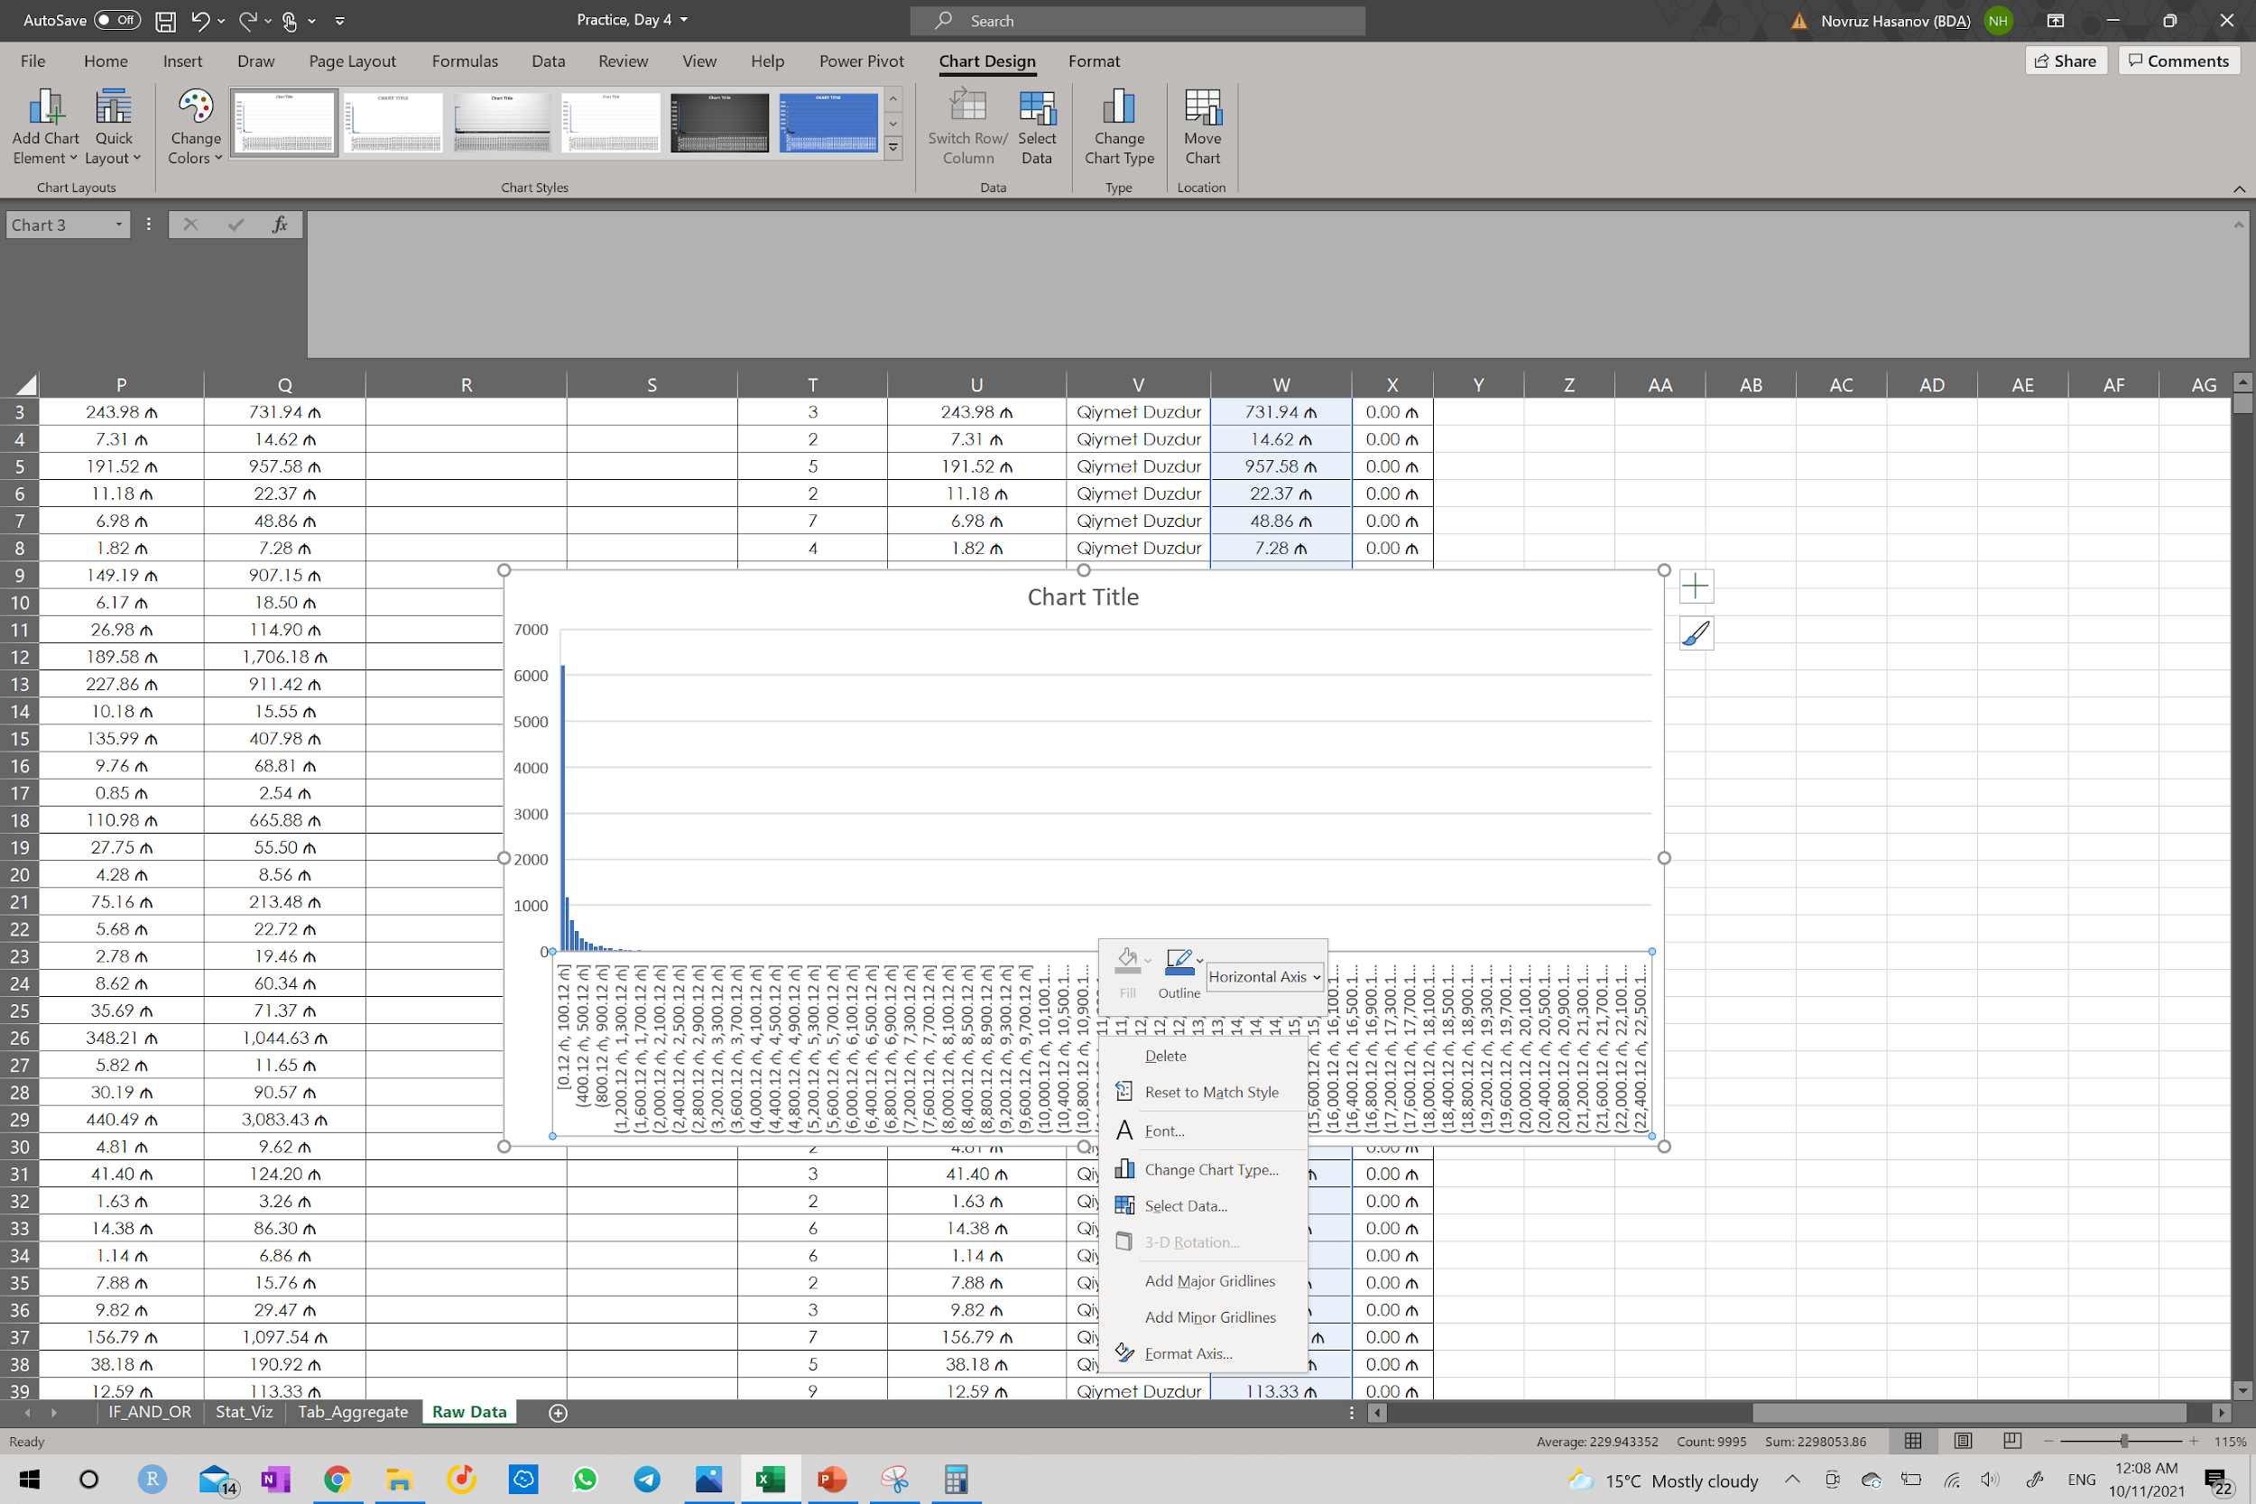
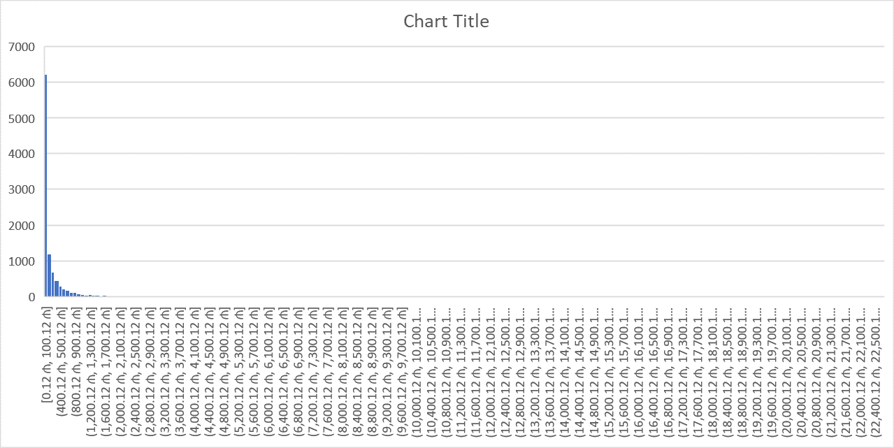

Slide 24
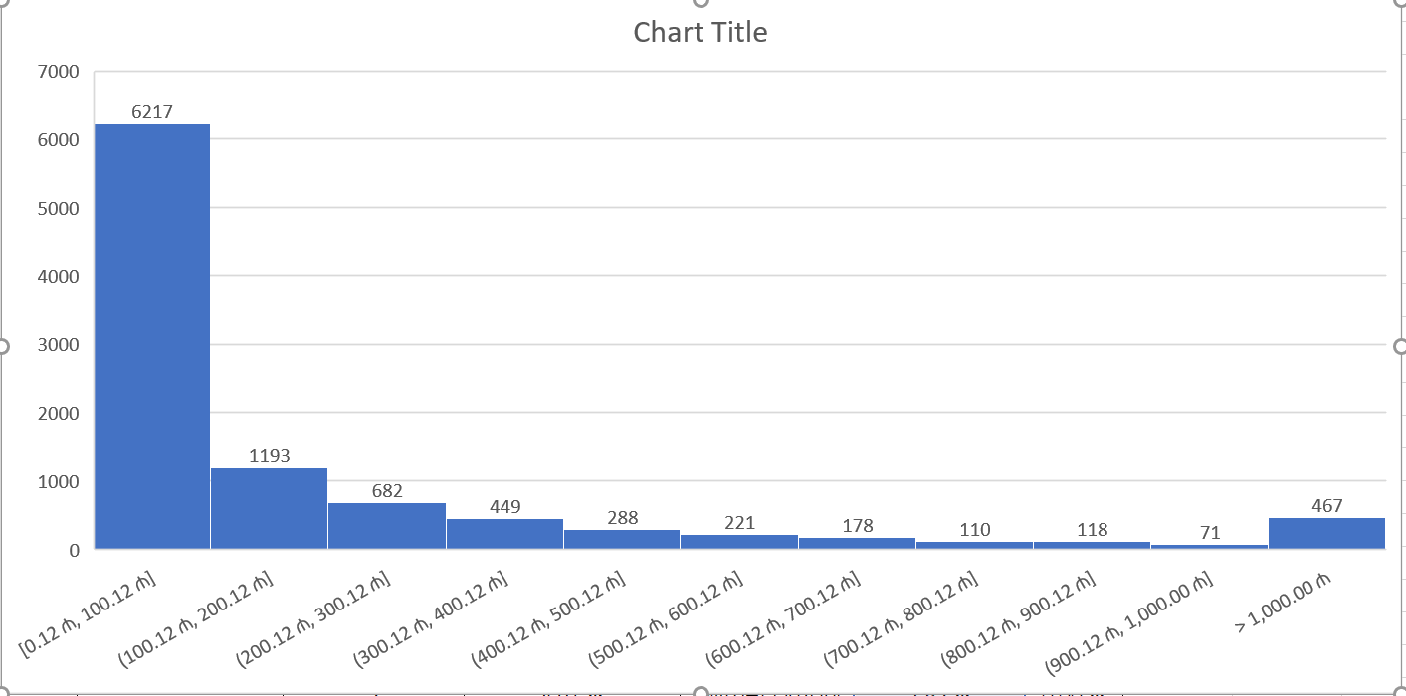
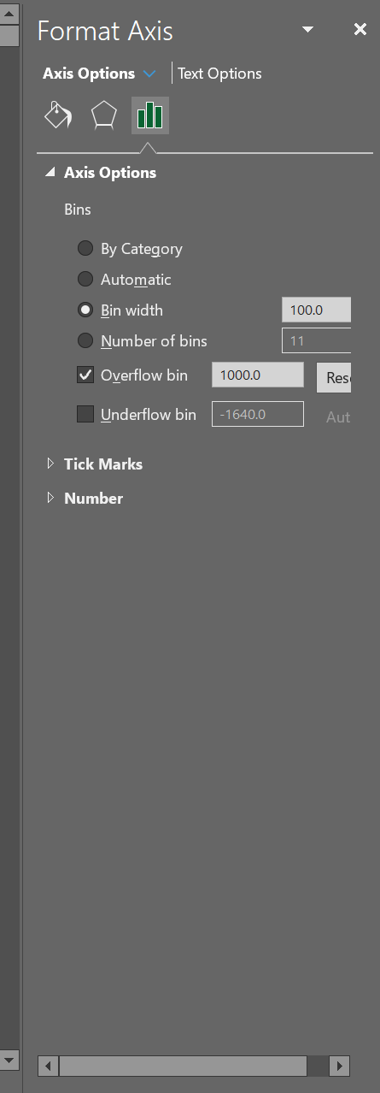

Slide 25
Təcrübi Tapşırıq 10 dəq.

Slide 26
Cədvəl Aqreqasiyası, Düzgün Baxışın Layihələndirilməsi
4

Slide 27
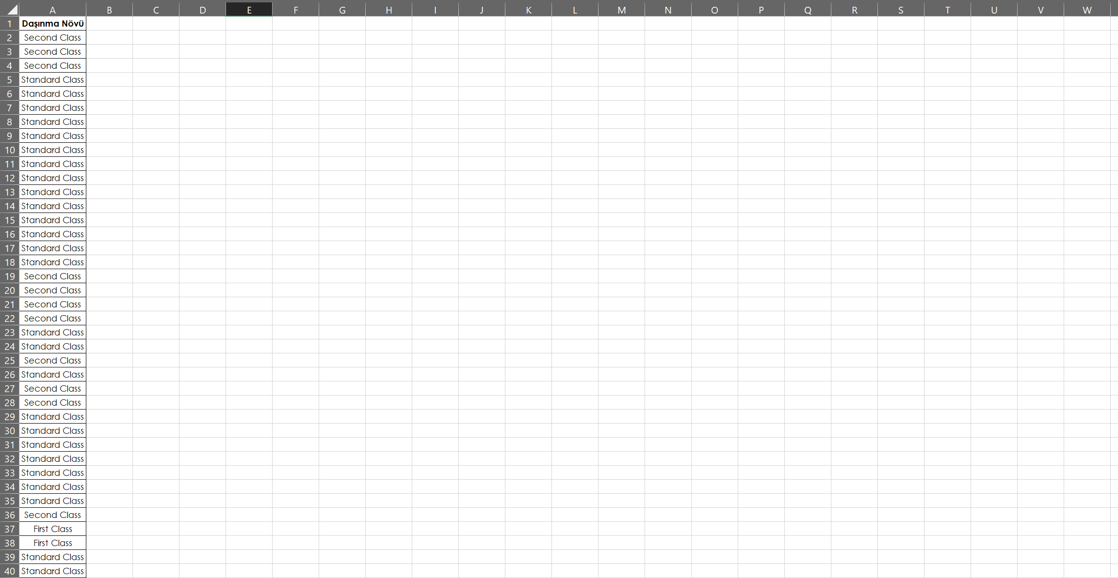
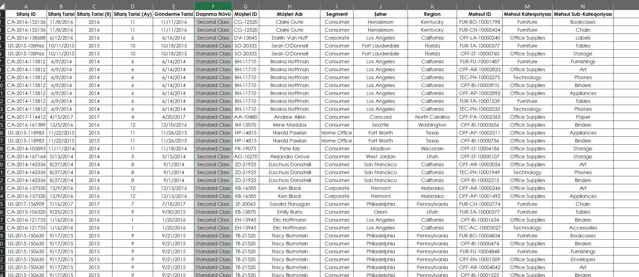

Slide 28
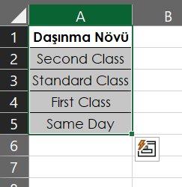
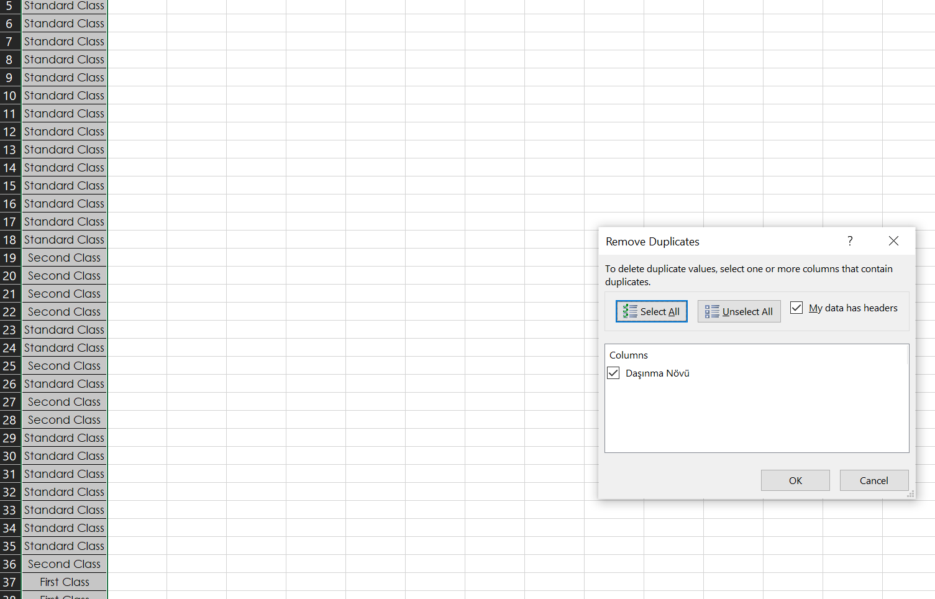

Slide 29
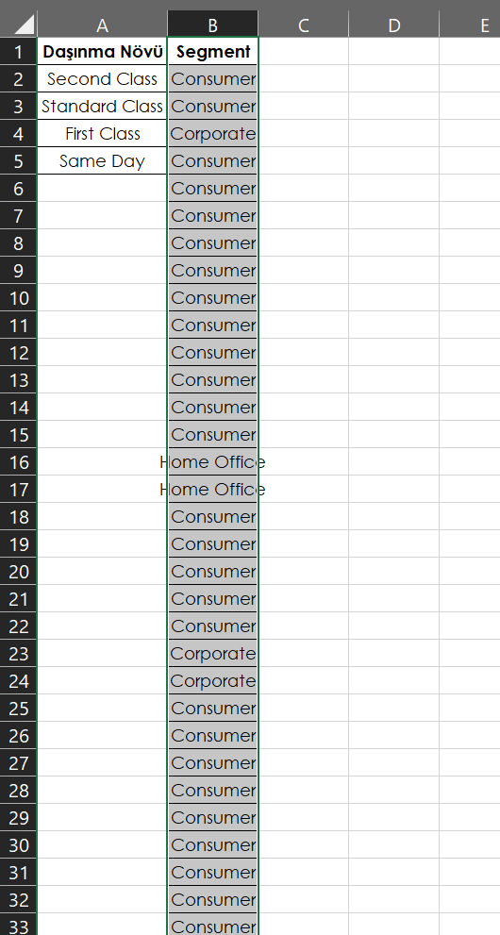
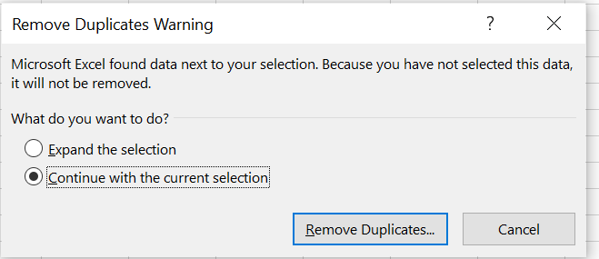

Slide 30
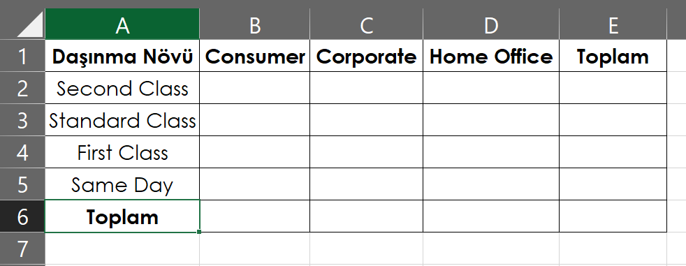
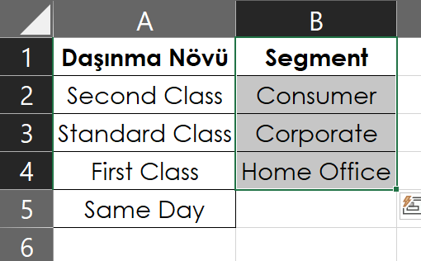
COPY + PASTE (TRANSPOSE)

Slide 31
Təcrübi Tapşırıq 15 dəq.

Slide 32

Təşəkkürlər!
Əlavə sual (-lar)?

